Slide 1
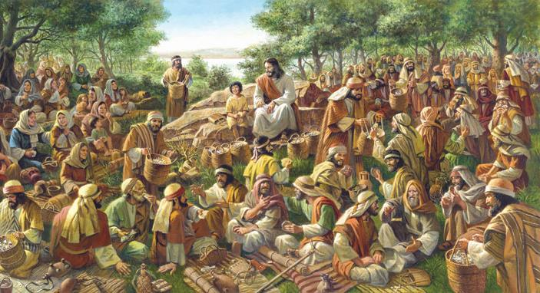
ISUS SE ÎNGRIJEA DE NEVOILE OAMENILOR
Studiul 9 pentru 27 august 2016

Slide 2
Cum se îngrijea Isus de oameni și de nevoile lor?
Accepta să fie întrerupt.
Întreba care sunt nevoile.
Răspundea la nevoile cele mai profunde.
Cum ne putem noi îngriji de oameni și nevoile lor?
Exemplul Dorcăi.
Biserica în acțiune.
ÎNGRIJIREA NEVOILOR

Slide 3
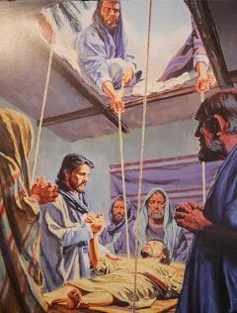
ACCEPTÂND ÎNTRERUPERILE
«Isus a cunoscut îndată că o putere ieşise din El; şi, întorcîndu-Se spre mulţime, a zis: „Cine s-a atins de hainele Mele?“» (Marcu 5:30)
Mare parte din minunile săvârșite de Isus s-au realizat în urma unor întreruperi neașteptate (Iair, femeia cu pierderi de sânge, paralizatul coborât prin acoperiș, demonizatul din sinagogă, etc…).
El nu avea probleme în a lăsa deoparte ceea ce trebuia să facă pentru a răspunde cererii cuiva aflat în nevoie.
Dar noi, în general, considerăm întreruperile un deranj. De exemplu, nu dorim să ne amânăm călătoria pentru a ajuta pe cineva care are nevoie să schimbe o roată.
Îngrijirea nevoilor celorlați implică, de multe ori, o schimbare de planuri; a lăsa la o parte comoditatea noastră (sau egoismul) pentru a răspunde celui în nevoi.

Slide 4
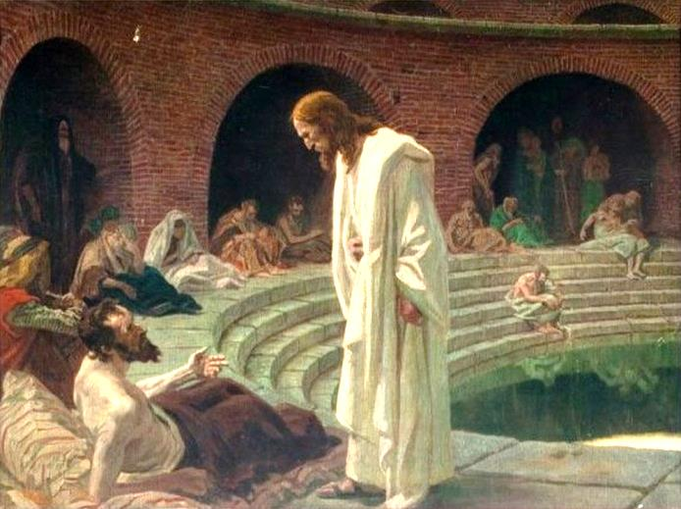
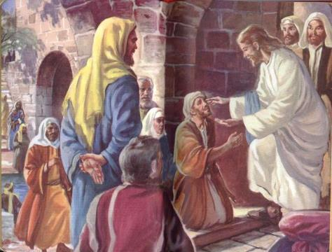
ÎNTREBA CARE SUNT NEVOILE
«Isus a luat cuvântul, şi i-a zis: „Ce vrei să-ţi fac?“ „Rabuni,“ I-a răspuns orbul, „să capăt vederea.“ » (Marcu 10:51)
«Isus, când l-a văzut zăcând, şi, fiindcă ştia că este bolnav de multă vreme, i-a zis: „Vrei să te faci sănătos?“» (Ioan 5:6)
De ce întreba Isus ceva atât de evident?
Deși orbul Bartimeu a răspuns cu rapiditate, paralizatul din Betezda nu a răspuns la întrebare, ci i-a povestit problemele sale lui Isus.
Aceasta era intenția: de a lăsa persoanele nevoiașe să își exprime nevoile sau îngrijorările. În acest fel ne-a învățat să empatizăm cu oamenii: să le oferim ocazia să se exprime, să îi ascultăm.
Biserica are nevoie să cunoască oamenii pe care intenționează să îi ajute, are nevoie să îi lase să își exprime temerile. În acest fel, va găsi cea mai bună metodă de a-i ajuta.

Slide 5
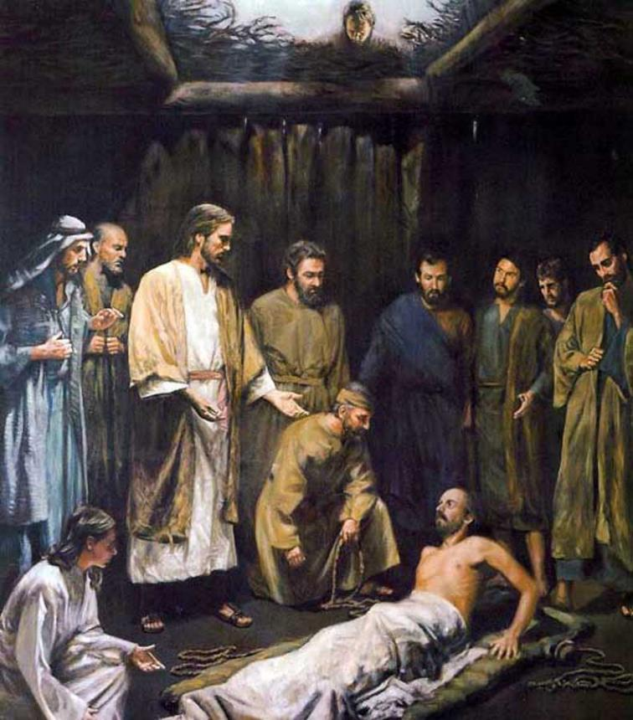
ÎMPLININD NEVOILE CELE MAI PROFUNDE
«Când le-a văzut Isus credinţa, a zis slăbănogului: „Fiule, păcatele îţi sunt iertate!“» (Marcu 2:5)
Isus avea capacitatea de a cunoaște aspectele intime ale oamenilor (Ioan 2:25; 4:17-18). Așadar, știa că acest paralizat avea mai mare nevoie de sănătate spirituală decât fizică.
Ocazional, există nevoi ascunse sub alte nevoi.
Cu toate că nu avem capacitatea lui Isus, avem la dispoziție Duhul Sfânt care ne poate ajuta să discernem nevoile ascunse.
Nevoia de iertare și har divin sunt nevoile cele mai profunde care vor suplini satisfacerea altor nevoi mai superficiale.

Slide 6
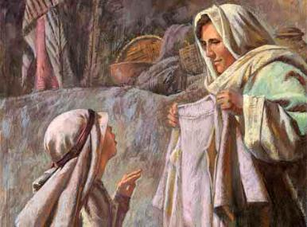
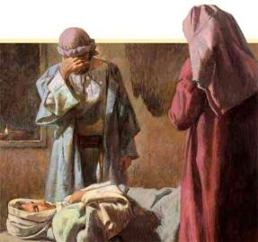
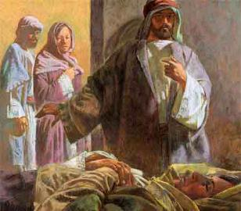
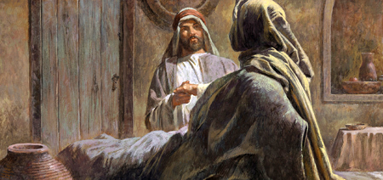
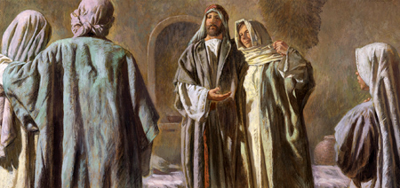
EXEMPLUL LUI DORCA
«În Iope, era o uceniţă numită Tabita, nume, care în tălmăcire se zice Dorca. Ea făcea o mulţime de fapte bune şi milostenii.» (Fapte 9:36 NVI)
Lucrarea Dorcăi se concentra, în special, pe pregătirea hainelor pentru cei nevoiași.
Fapte 9:41 prezintă două grupe de persoane care erau favorizate de această lucrare: sfinții (membrii bisericii) și văduvele (membre sau nu ale bisericii).
În relatarea povestirii Dorcăi, iese în evidență dragostea cu care ea își făcea treaba. Viața sa era reflectarea fidelă a instrucțiunilor lui Isus: «Prin aceasta vor cunoaşte toţi că sunteţi ucenicii Mei, dacă veţi avea dragoste unii pentru alţii.» (Ioan 13:35).
Dorca este, de asemenea, un exemplu pentru o lucrare specializată, concentrată pe ajutarea unui anumit grup de oameni.

Slide 7
BISERICA ÎN ACȚIUNE
«Încredinţează-ţi lucrările în mâna DOMNULUI, şi îţi vor izbuti planurile.» (Proverbe 16:3)
Luca 14:25-35 ne indică pașii pe care trebuie să îi urmăm pentru a ne duce la bun sfârșit lucrarea :
1. A fi ucenic.
Stilul colonistului urmăreşte împlinirea nevoilor localităţii în care se află biserica.
Consacrare: devoțiune fierbinte și sinceră Domnului nostru și, implicit, lucrării.
Dispoziție de sacrificare de sine (a purta crucea).
Stilul grădinarului constă în dezvoltarea de relaţii de slujire cu cartierele din proximitatea bisericii. O «grădină» în care să lucreze).
Stilul păstorului are ca public-ţintă un anumit segment de populaţie, nu o anumită zonă geografică.
Definirea mediului și modului de intervenție. De ex.
Principii biblice și Spiritul Profetic.
2. A planifica acțiunea.
Realizarea unui plan strategic de lucru. Acest plan trebuie să se bazeze pe elemente din aceste trei surse
Cunoașterea nevoilor comunității.
Idei luate de la propriii membri ai congregației.

Slide 8
E.G.W. (Minte, caracter, personalitate, pag. 44)
«Dacă înaintăm în credinţă hotărâţi să îndeplinim lucrarea lui Dumnezeu într-un mod inteligent, vom avea succes. Nu trebuie să ne permitem să ne lăsăm stingheriţi de atitudinea unor persoane care se complac în negativism şi manifestă foarte puţină credinţă. Lucrarea misionară este condusă de oameni cu multă încredere în Dumnezeu şi este pe punctul de a se dezvolta cu putere şi eficienţă»

